Slide 1


Інформаційний портал «Пулини.info»
Виконав студент групи ЗПІК-15
Адамович Дмитро Володимирович

Slide 2
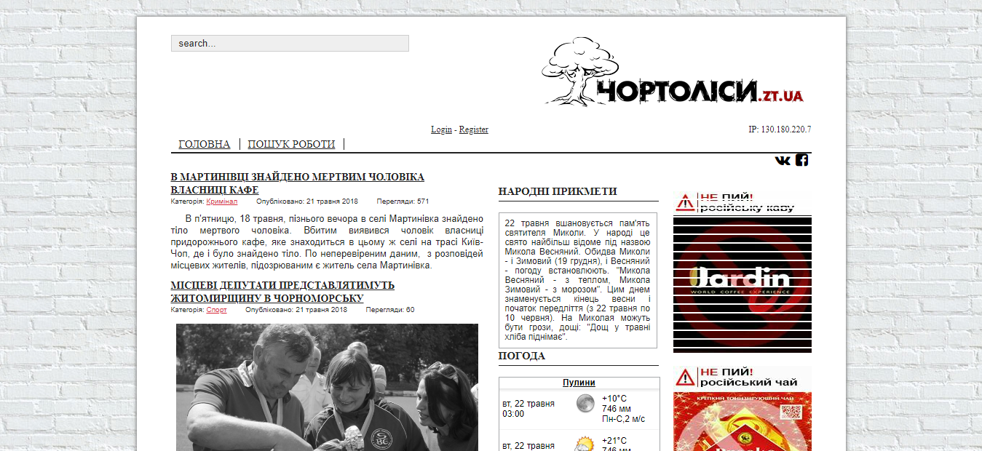
Аналоги

Slide 3
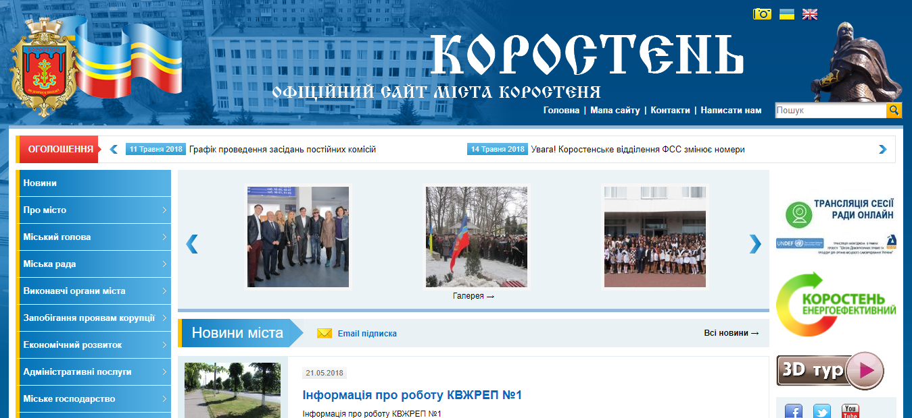
Аналоги

Slide 4
Постановка задачі
Розробити наступні програмні модулі сайту:
Модуль авторизації та реєстрації;
Модуль управління сайтом;
Модуль новин;
Модуль публічного чату;
Модуль публікації оголошень;
Модуль зворотнього зв’язку;

Slide 5
Інструменти:
Архітектура проекту побудована на паттерні MVC
Мова розмітки гіпертекстових документів HTML5
Каскадні таблиці стилів CSS3 з використанням метамови SASS
Скриптову мову програмування JavaScript та бібліотеку jQuery
Мова програмування PHP
Середовище керування базами даних MySQL
Серверна платформа OpenServer
Css фреймворк Materialize

Slide 6
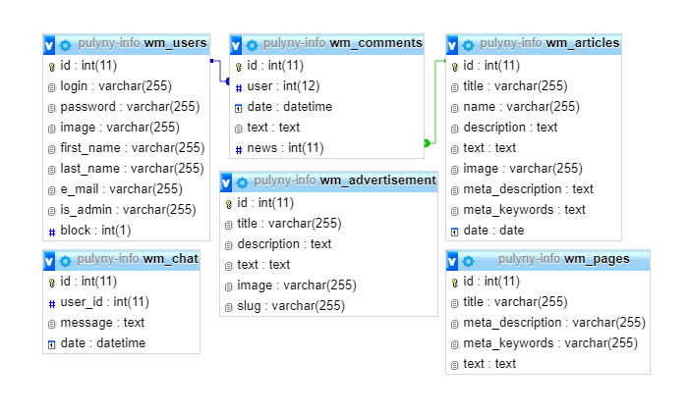
Структура бази даних

Slide 7
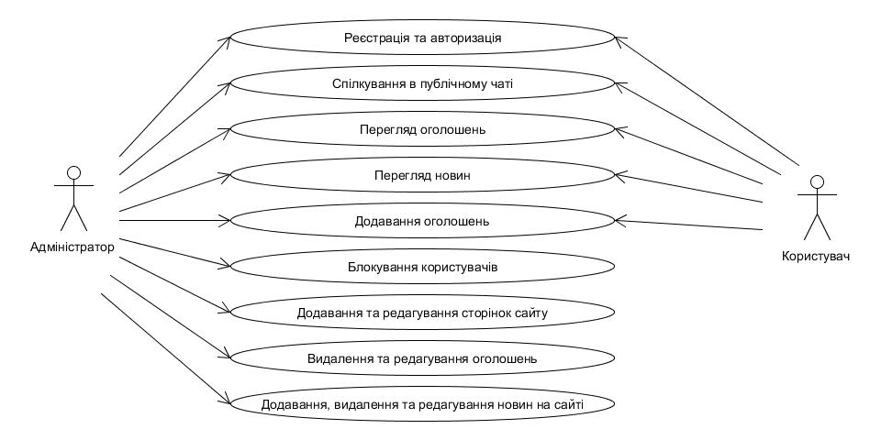
Варіанти використання

Slide 8
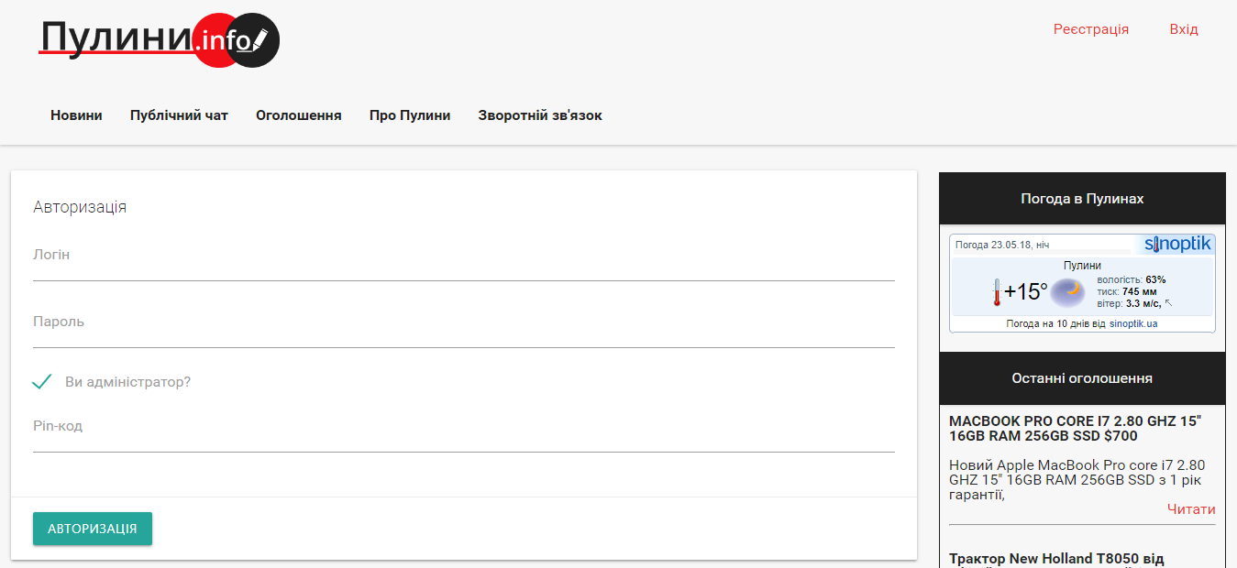
Сторінка авторизації

Slide 9
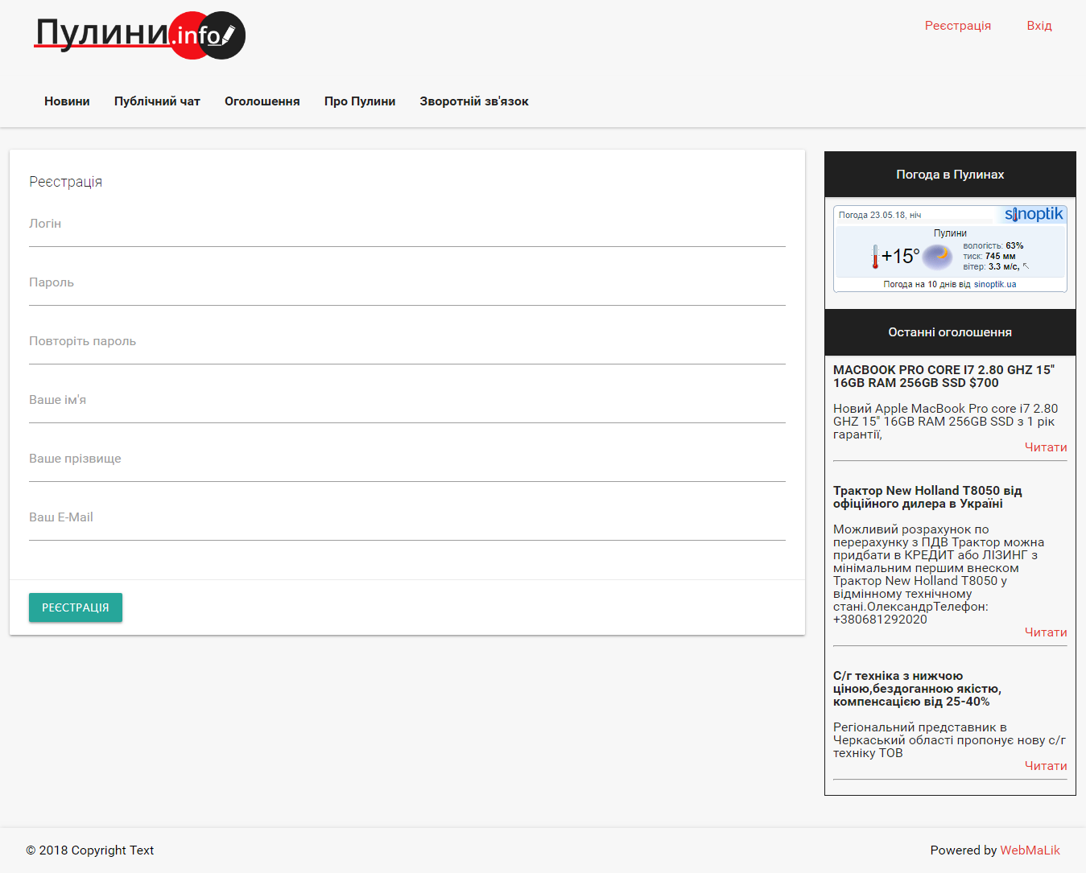
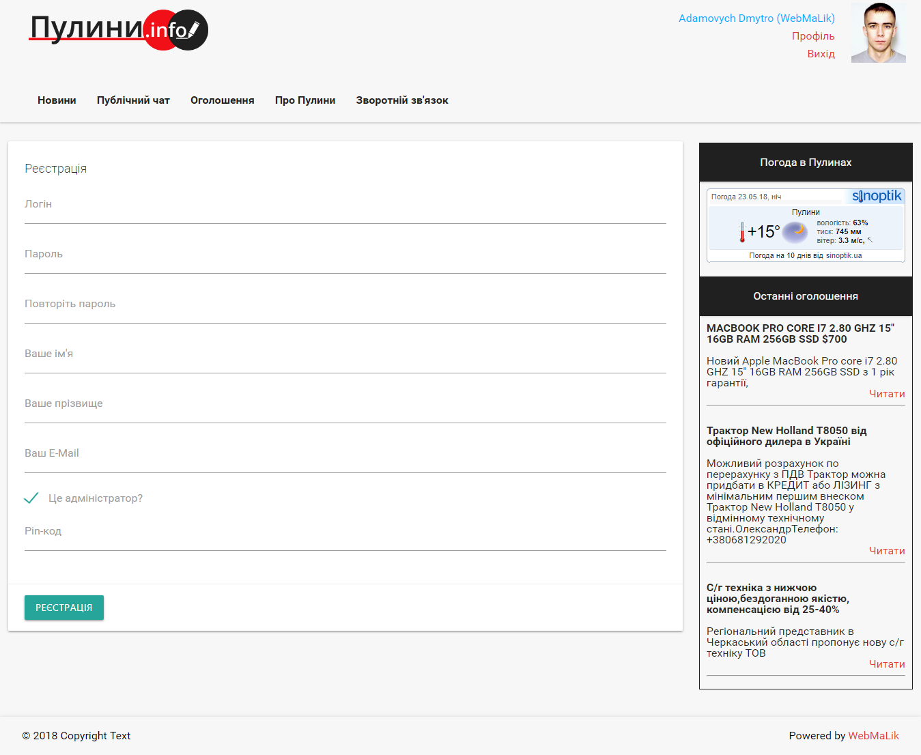
Реєстрація
Звичайний користувач
Реєстрація адміністратора

Slide 10
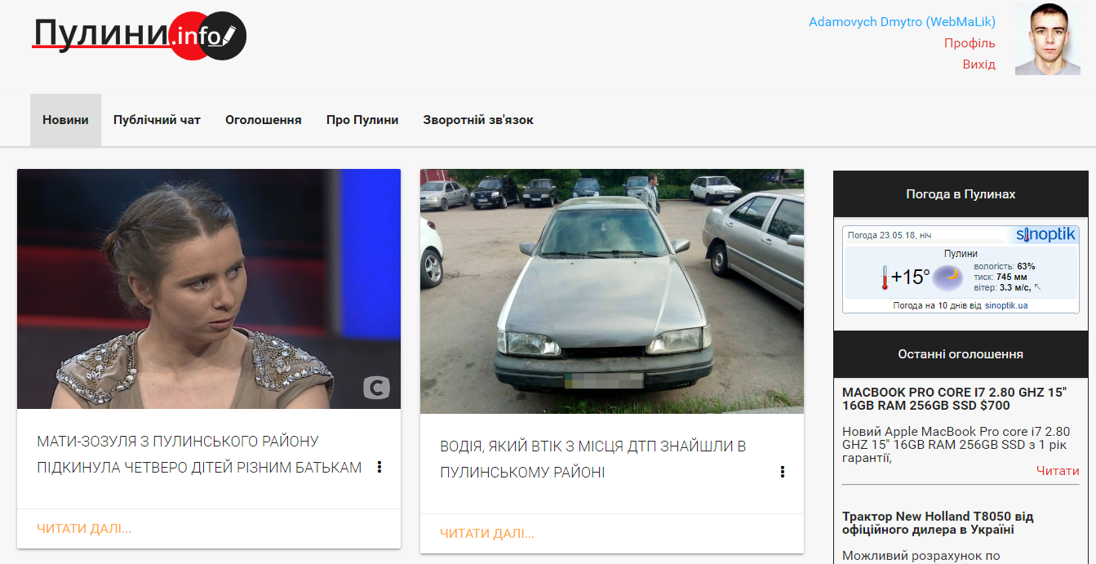
Головна сторінка

Slide 11
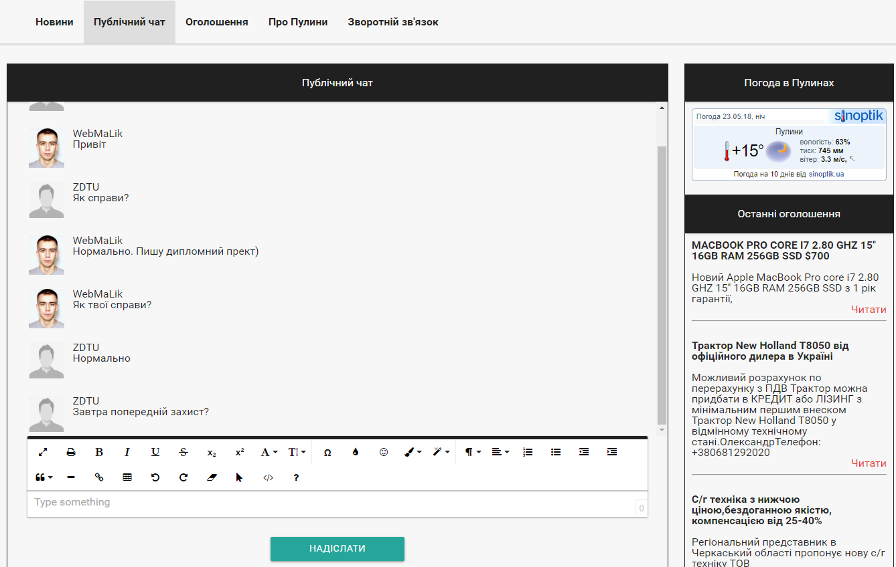
Публічний чат

Slide 12
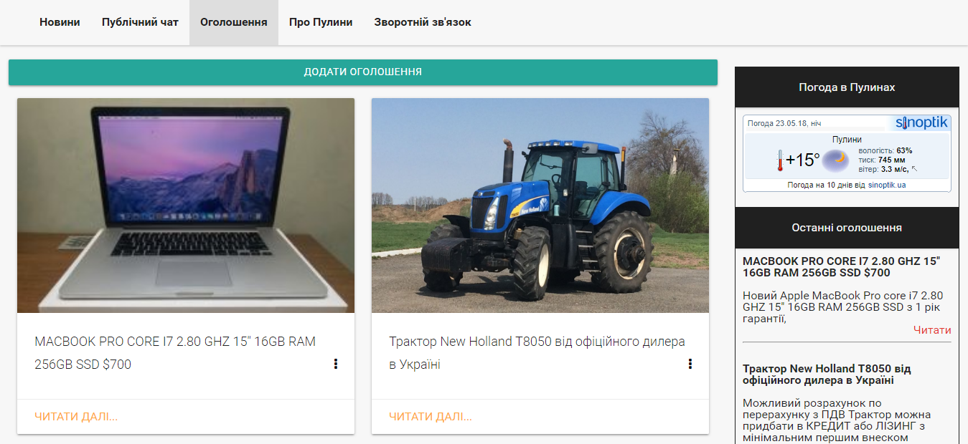
Оголошення

Slide 13
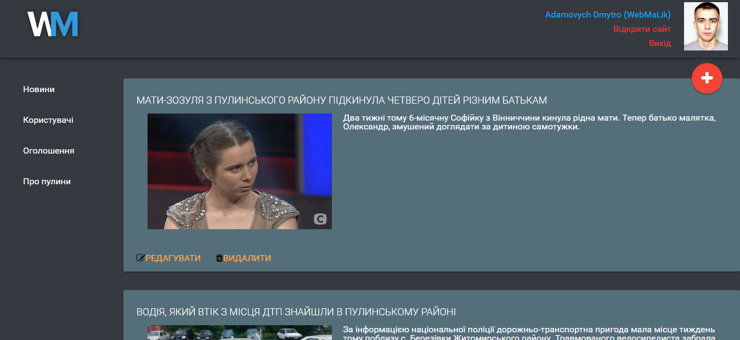
Панель адміністратора Новини

Slide 14
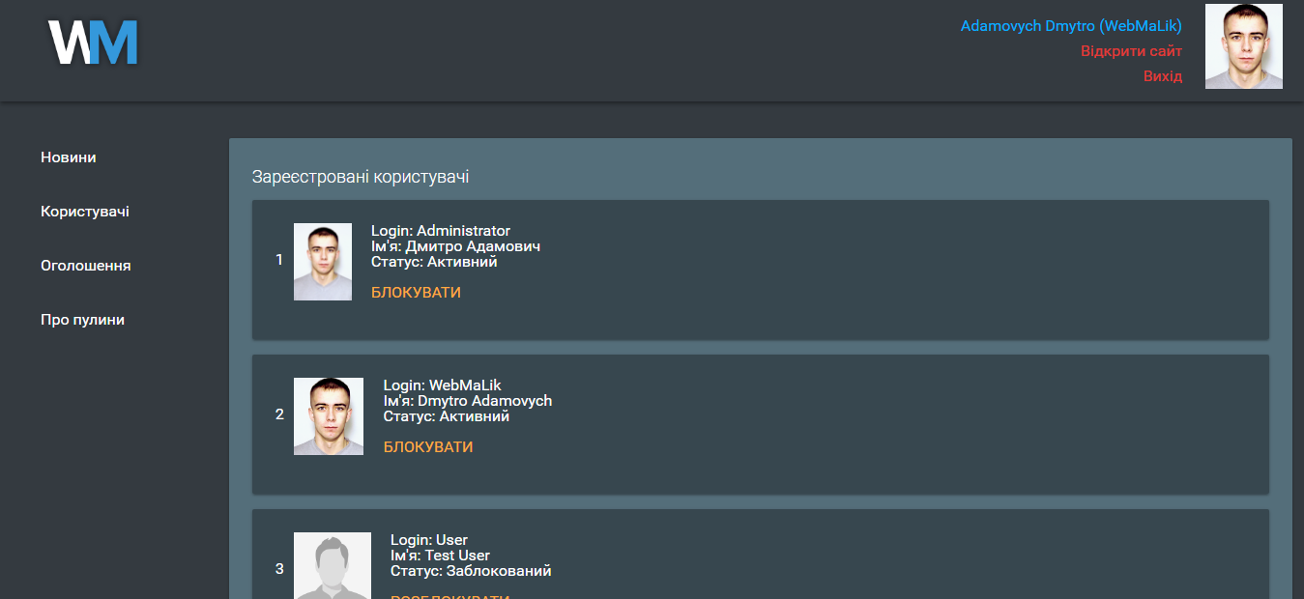
Панель адміністратора Користувачі

Slide 15
Дякую за увагу!

